Slide 1
単一散乱からの 半透明物体の形状推定
OS4-4
[1]
[1]
[2]
[1]
井下智加 向川康博 松下康之 八木康史
[1] 大阪大学 産業科学研究所
[2] マイクロソフト リサーチ アジア

Slide 2
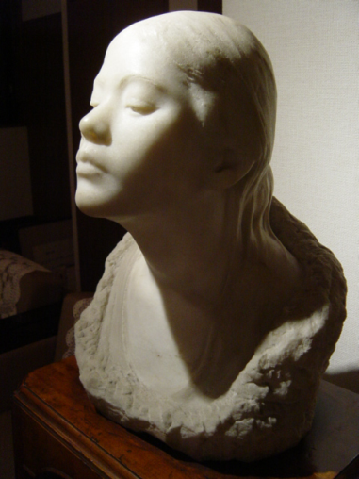
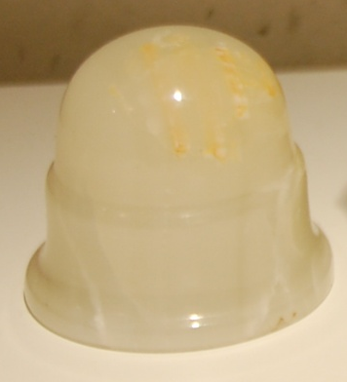
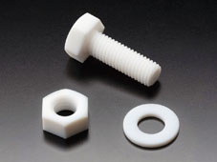
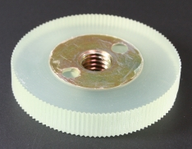
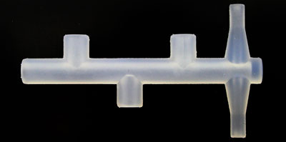
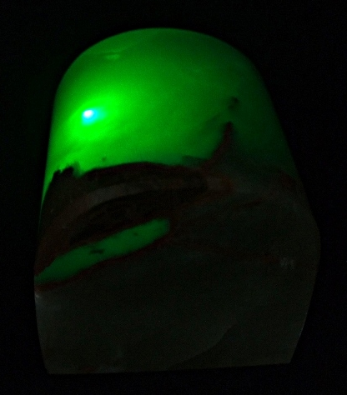
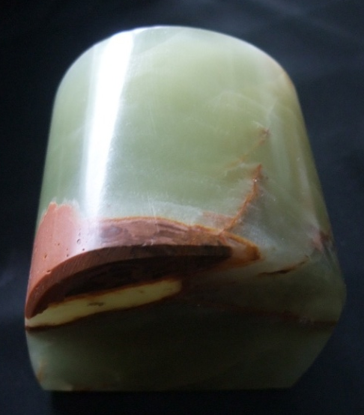
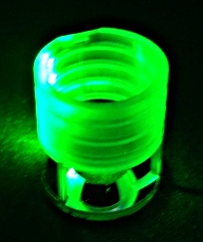
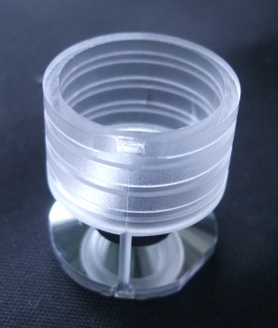
研究背景
3D形状計測
半透明物体の計測は困難
物体中において入射光が散乱
大理石
プラスチック製品
Notes:
レイアウト
大理石と工業製品のリンクが取りにくい．

Slide 3
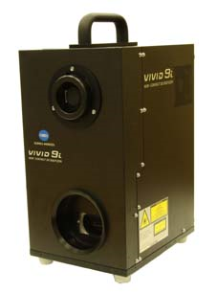
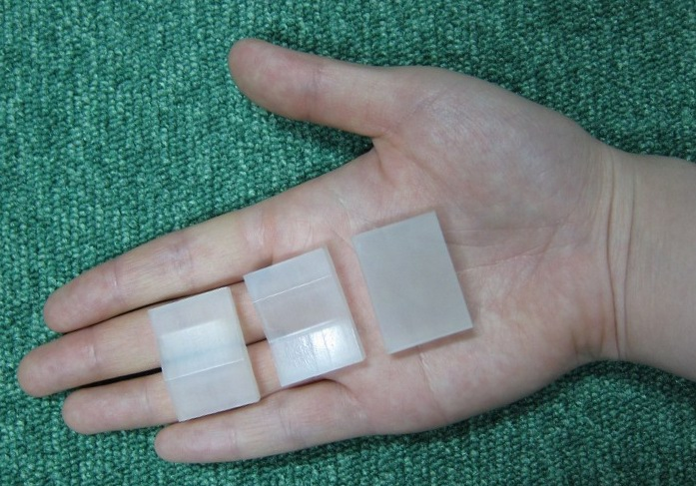
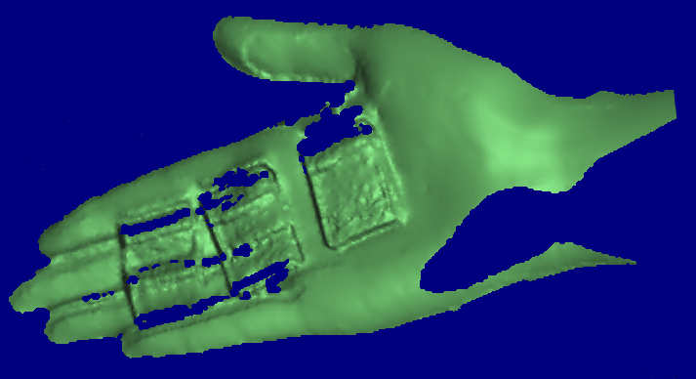
散乱が計測に与える影響
レーザレンジファインダによる三角測量に基づいた計測
不透明物体
表面反射のみ
半透明物体
表面反射 + 表面下散乱
カメラ
レーザ
計測対象
計測結果

Slide 4
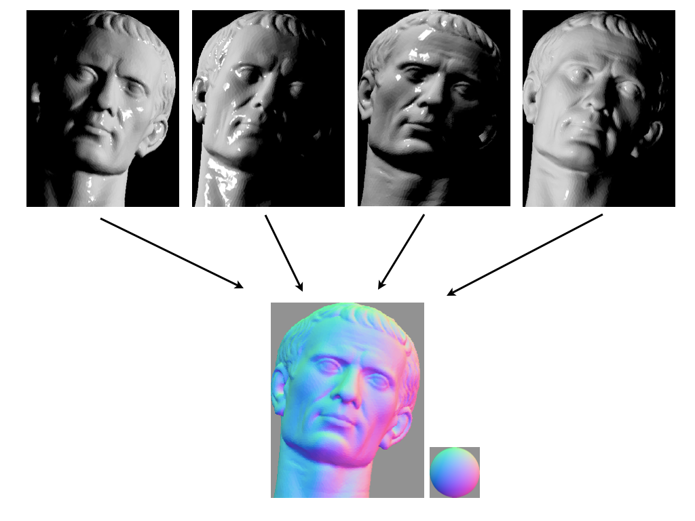
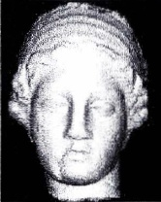
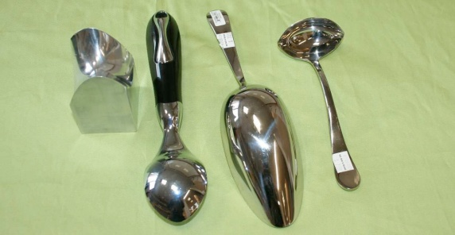
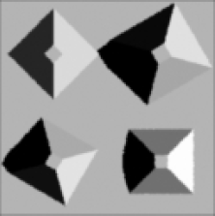
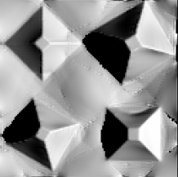
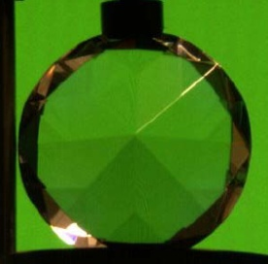
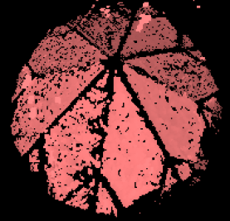
従来研究: 既存の形状計測
様々な光学現象の利用
拡散光
鏡面反射
影
透過光
Photometric stereo
Shape from shading
Shape from specularity
[Lun et al. ACCV2010]
[Zhu and Shi CVPR2006]
[Sankaranarayanan et al. CVPR2010]
拡散光
鏡面反射
Shape from shadow
[Yu and Chang ECCV2002]
[Kutulakos and Steger ICCV2005]
影
透過光
散乱光は利用されていない
Notes:
Shape from shadow
論文の方から抜き出す．
年号がわかるようにする．
図を少なくする→【散乱光を使っていない】ことを伝える！

Slide 5
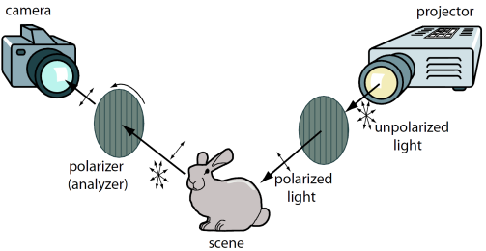
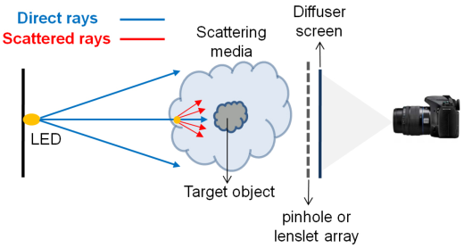
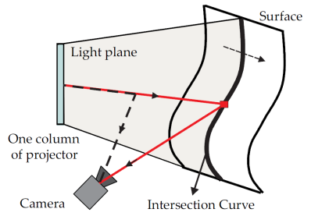
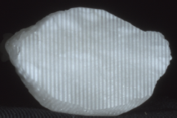
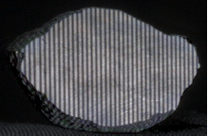
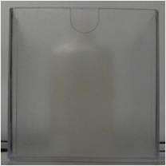
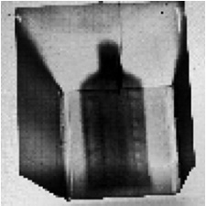
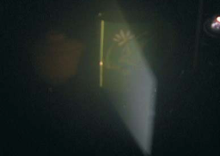
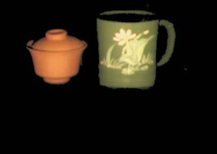
関連研究: 散乱光が存在するシーンでの形状計測
散乱除去による計測 [Chen et al. CVPR2007], [Kim et al. ECCV2010]
散乱の影響を考慮した計測 [Narasimhan et al. ICCV2005]
偏光と位相シフトの組み合わせ
[Chen et al. CVPR2007]
光線空間の解析
[Kim et al. ECCV2010]
水中の散乱の影響を考慮
[Narasimhan et al. ICCV2005]
散乱光を悪影響として扱っている
Notes:
伝えたいこと：散乱光そのものを考慮した手法が存在してない
散乱は邪魔なもの
散乱を考慮したもの

Slide 6
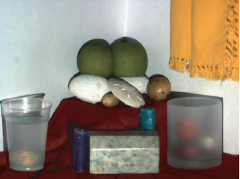
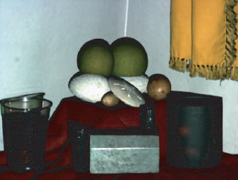
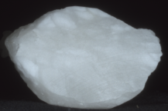
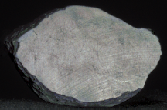
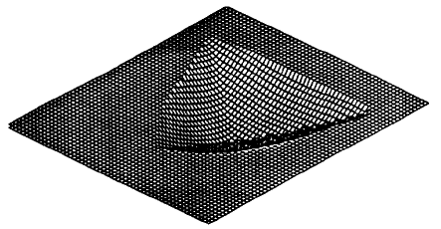
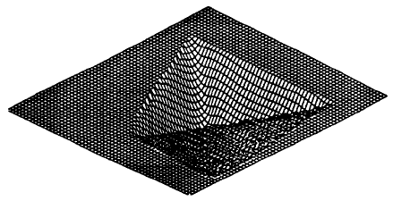
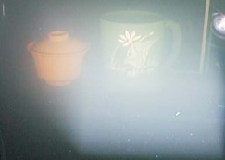

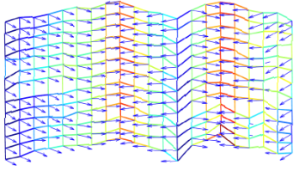
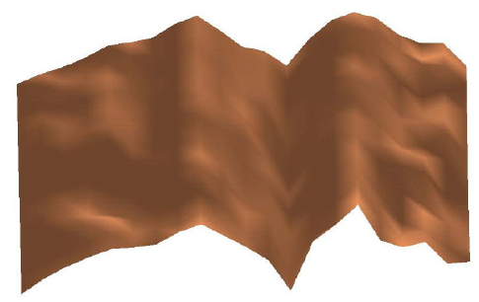
本研究の位置づけ
Shape from “scattering”
散乱光そのものを利用して形状を求める
悪影響を及ぼす現象に対する3通りの考え方
考え方
相互反射の場合
表面下散乱の場合
高周波照明により直接反射のみを抽出
[Nayar et al. SIGGRAPH2005]
位相シフト+偏光により表面反射のみを抽出
[Chen et al. CVPR2007]
(1) 不要なもの
として除去
ラジオシティによるモデル化
[Nayar et al. 1991]
散乱光の影響を含めたモデル化
[Narasimhan et al. ICCV2005]
(2) 現象を含めて
モデル化
反復
ライトトランスポートを解析
[Liu et al. ECCV2010]
我々の手法
散乱光の強度を利用
(3) 現象そのもの
を利用
Notes:
① 不要なものとして除去
② 現象をすべてモデル化 現象を含めて?
③ 現象そのものを利用
一言を添えて，内容を分かりやすく
①-相互反射: 高周波照明による相互反射の除去（直接反射のみを抽出
②-相互反射: ラジオシティによるモデル化
③-相互反射: ライトトランスポートを解析
①-表面下散乱: 位相シフト+偏光により表面反射だけを抽出
②-表面下散乱: 散乱光のモデル化
③-表面下散乱: 散乱光の強度を利用

Slide 7

計測の基本アイディア
単一散乱のモデル [J.Stam 1995]
光路長に従い指数関数的に減衰
散乱成分の分離
スケーリング定数
消滅係数
I(xi, xo)
光路長
xi
xo
フェーズ関数
散乱の異方性を表現
g: 散乱パラメータ
g>0
g=0
g<0
d1
d2
前方散乱
等方散乱
後方散乱
θ
p(g, θ)
=
+
表面下散乱
単一散乱 (光路は一意)
多重散乱 (低周波)

Slide 8
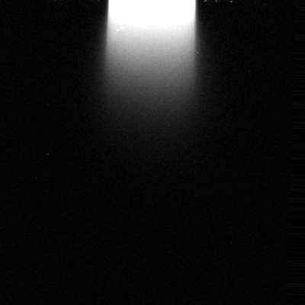
単一散乱と多重散乱の分離
向川ら MIRU2010
周波数特性の違いを利用 [Nayar 2006]
照明の空間的な高周波成分
単一散乱：保存される
多重散乱：反射を繰り返すため失われる
高周波１次元ストライプパターンの照明
単一散乱：ポジ・ネガ投影で値が変化
多重散乱：同一の強度
単一散乱と
多重散乱が混在
多重散乱
単一散乱
高周波１次元
ストライプパターン

Slide 9
本研究における問題設定
問題設定
観測輝度値 I(x, y)から深度 h(x, y)を求める
垂直方向に散乱する単一散乱を用いる
フェーズ関数 p(g, θ)を定数とみなせる
計測環境
計測対象: 入射光に垂直な平面をもつ光学的に一様な物体
照明系，観測系: 平行射影
屈折率は無視
散乱方向は固定
→ フェーズ関数は定数
I(x, y)
I(x)
z
z
y
h(x, y)
2次元へ
h(x)
x
x
光源
半透明物体
Notes:
矢印をアニメーションで伸びるようにする．
垂直方向に散乱する→フェーズ関数を定数とみなせることを言う！！！！！！！！
どの位置においても垂直であるため，フェーズ関数は定数

Slide 10
形状計測の原理
深度h(x)の推定
入射位置を変えた2組の単一散乱を観測
輝度値の差から連立方程式を解く
入射位置 z=d1での輝度値 I1(x)
入射位置 z=d2での輝度値 I2(x)
求められる深度 h(x)
I2(x)
z
I1(x)
z=d1
h(x)
z=d2
x
スケーリング定数
はバイアスの役割
Notes:
矢印をアニメーションに
原理を一言
2組の単一散乱を観測→この輝度値の差から方程式を立てて求めるという言葉を入れる
スケーリング定数は吹き出しで補足説明

Slide 11
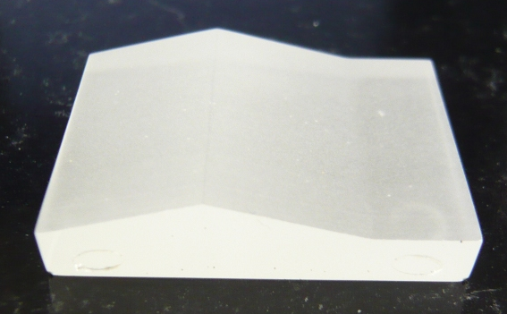
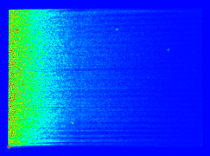
予備実験
計測対象
i=1
i=2
各入射位置における単一散乱の減衰
深度推定結果
Notes:
断面書いて，i=1とi=2がどこの位置に対応しているかを示す．

Slide 12
現実問題への適用
予備実験の考察
観測ノイズの影響を強く受けている
入射点から遠ざかるにつれ，推定精度が低下している
解決すべき問題
観測ノイズに弱い
→ 入射位置を変えた多数の観測輝度値を利用
十分な輝度値が得られない部分での誤差が大
→ 明るさに基づく重み付けの導入
ノイズの影響
大きな誤差
Notes:
観測ノイズの影響を強く受けてがたがたになっている
入射点から遠ざかるにつれて
多段階の入射位置による観測輝度値の追加←日本語おかしい＞＜

Slide 13
入射位置を変えた多数の観測輝度値を利用
深度の分散を最小化する消滅係数から深度推定
I(x)
h(x)
誤った消滅係数
分散: 大
i=1
i=2
…
…
…
i=n
σt
計測対象
x
x
観測輝度値
正しい消滅係数
h(x)
分散: 小
σt
x
Notes:
分散の画像を入れて説明
いきなり出てきてもよくわからん．
分散を最小化することで真値が求まるという図にしたい

Slide 14
明るさに基づく重み付けの導入
明るい輝度値からの推定結果に高い信頼度を与える
I(x)
信頼度: 高
明るい輝度値: 安定した情報量
i=1
i=2
暗い輝度値: 不安定な情報量
信頼度: 低
i=n
…
…
計測対象
x
観測輝度値
重み付き分散の最小化
Notes:
画像は要らない
ただの絵?
重み付き平均のwiにも色を付ける
観測輝度値の図を大きくして，輝度が明るいものと暗いものをピックアップして説明する

Slide 15
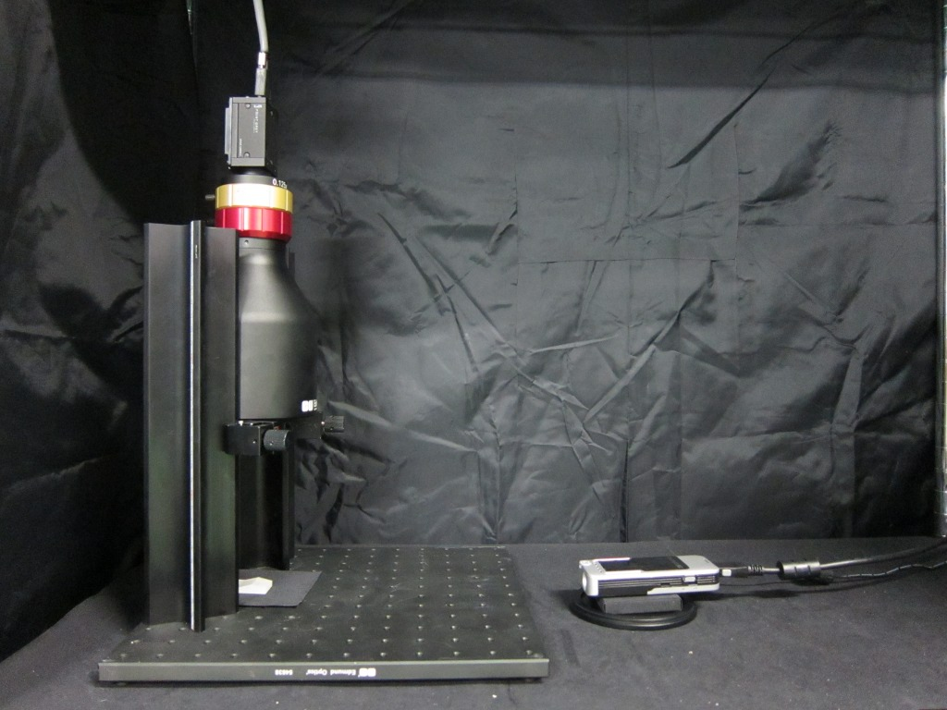
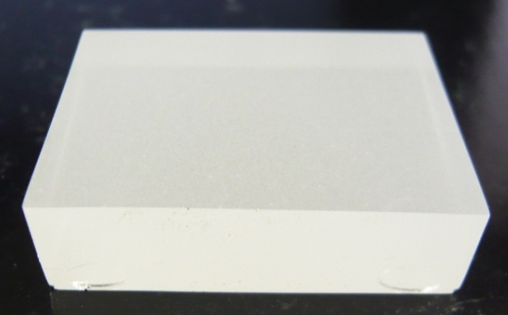
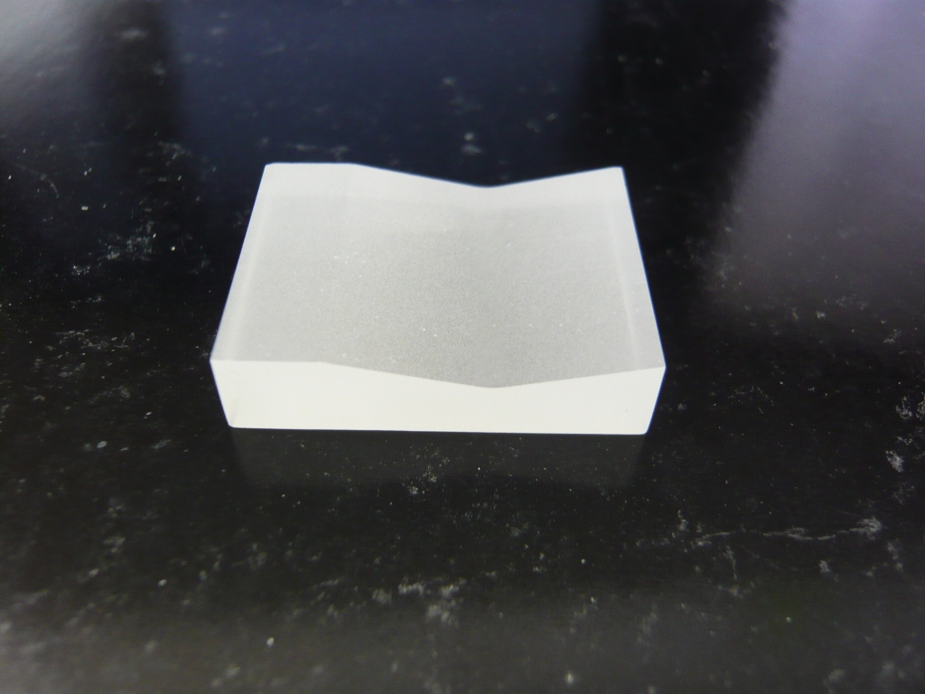
形状推定実験: 1次元方向に形状変化する物体
実験環境
カメラ
Point grey grasshopper
テレセントリックレンズ
Edmund optics
プロジェクタ
3M MPro110
対象物
カメラ
テレセントリック
レンズ
15cm
プロジェクタ
21cm
8mm
5mm
5mm
8mm
5mm
平面
24mm
山
24mm
32mm
12mm
12mm
8mm
32mm
8mm
8mm
5mm
8mm
谷
12mm
12mm
8mm
24mm
32mm

Slide 16
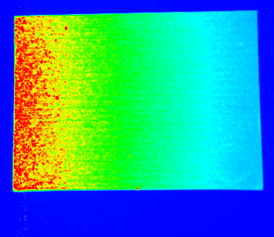
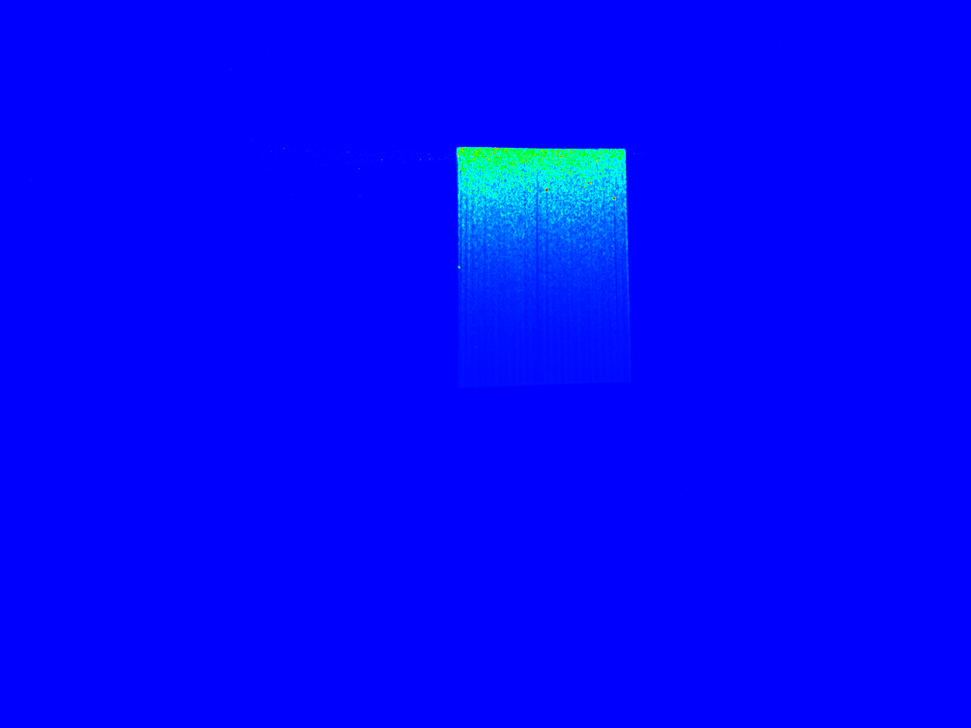
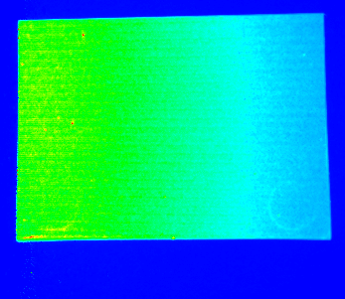
表面下散乱の分離
高周波パターン投影による抽出
=
+
両散乱成分
単一散乱成分
多重散乱成分
単一散乱は
指数関数的に減衰している
両散乱成分
多重散乱成分
単一散乱成分
指数関数の
フィッティング
Notes:
高周波パターン投影は補助ページに？

Slide 17
推定結果(平面)
i=0
i=1
…
i=9
各入射位置における単一散乱の減衰
二乗誤差
2段階の
照明
1.62[cm ]
深度 h(x)[cm]
2
10段階の
照明
0.19[cm ]
[cm]
2
深度推定結果と真値との二乗誤差
Notes:
図でどの位置に入射しているのかを見せる．
2段階→2段階の照明
10段階→10段階の照明

Slide 18
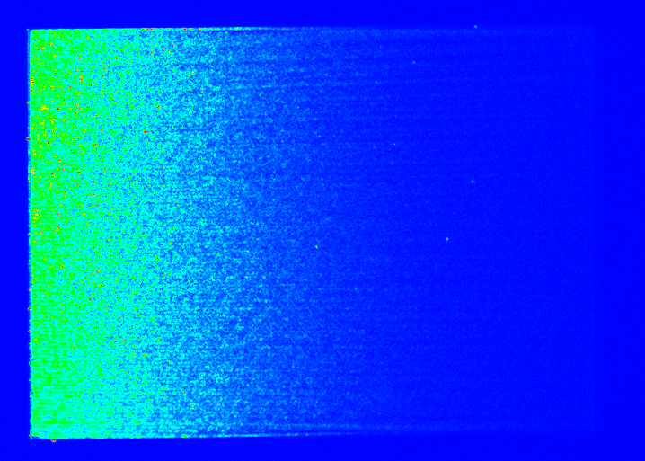
推定結果(山・谷)
i=0
i=0
i=1
i=1
…
…
i=9
i=9
山
谷
各入射位置における単一散乱の減衰
二乗誤差
山(2段階)
1.33[cm ]
2
山(10段階)
1.11[cm ]
深度 h(x)[cm]
2
谷(2段階)
2
[cm]
0.78[cm ]
谷(10段階)
2
0.47[cm ]
深度推定結果と真値との二乗誤差

Slide 19
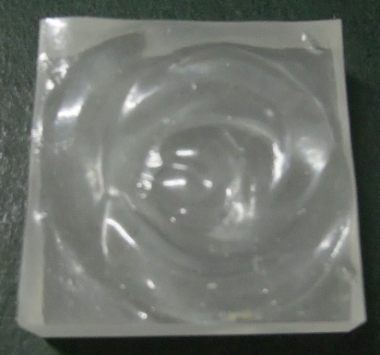
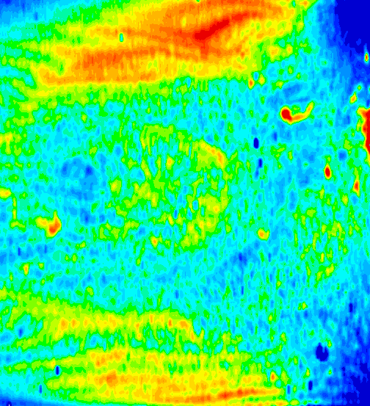
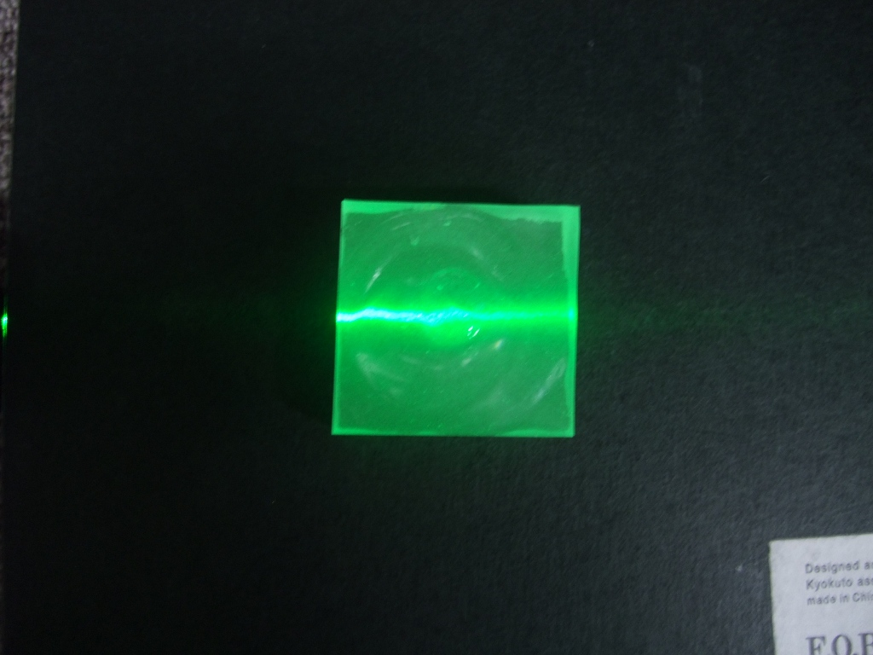
推定実験: 2次元方向に形状変化する物体
単一散乱
多重散乱
h(x)
小
大
計測対象
推定結果 (Depth map)
Notes:
大まかな分布を出すことができた！とポジティブに言う．
ただ，詳細には出せなかった…と喋る．

Slide 20
形状推定の考察
誤差の存在
屈折の影響の無視
実験結果の解釈
山の場合
前方散乱を仮定:
前半は高く，後半は低く推定される
仮定: 屈折なし
現実: 屈折あり
散乱の様子
入射光
推定形状
表面形状
推定
真値
光路

Slide 21


本手法の制限
屈折の影響
屈折による形状推定精度の低下
計測対象物の形状
光源の入射面は平面
計測対象物の材質
光学的に一様
強い多重散乱
十分な単一散乱が観測できない
大理石など
2.
1.
3.
4.
[Godin et al. Optical 3-D 2001]

Slide 22
まとめと今後の課題
まとめ
新しい概念“Shape from scattering” の第一歩
単一散乱の減衰から光路長を推定
単一散乱が形状推定の手がかりになることを確認
今後の課題
適用条件の緩和
屈折，材質の一様性…
Shape from scatteringの確立
多重散乱の併用
Notes:
本研究のまとめを一言で言うと, Shape from scatteringの第一歩！

Slide 23

ご清聴 ありがとうございました
本日，ロングオーラル終了後の
ポスター発表も行います (IS2-56)
ご意見などある方は
是非お越しください

Slide 24

研究のまとめ
単一散乱を用いた形状計測
輝度値と光路長の関係に着目
現実問題への適用
複数の観測輝度値を用いた最小化問題
実験結果
I(xi, xo)
xi
xo
スケーリング定数
消滅係数
d1
d2
θ
光路長
p(g, θ)
分散: 大
分散: 小
山
谷
平面

